Slide 1
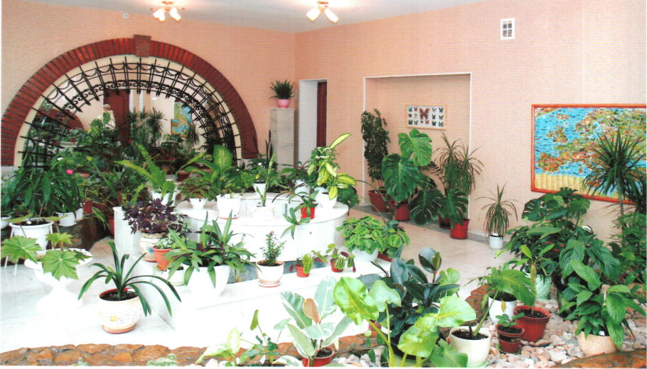
«Система работы по экологическому воспитанию детей в детском саду»
Выступление на семинаре для воспитателей подготовила
Кристина Алексеевна Анисимова
Ст.воспитатель МБДОУ «Детский сад №1»
п.г.т.Уруссу

Slide 2
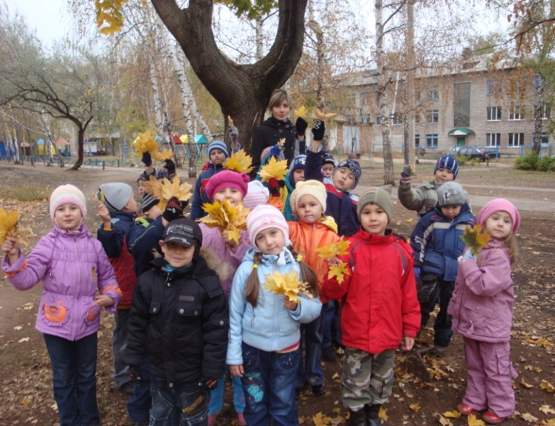
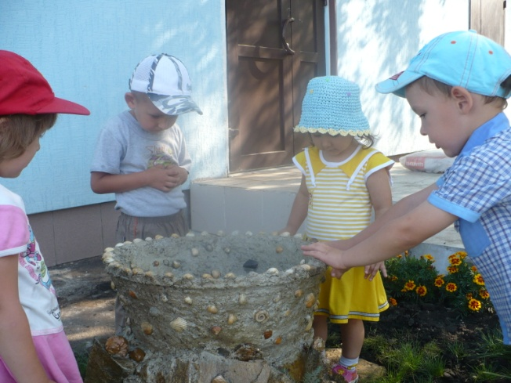
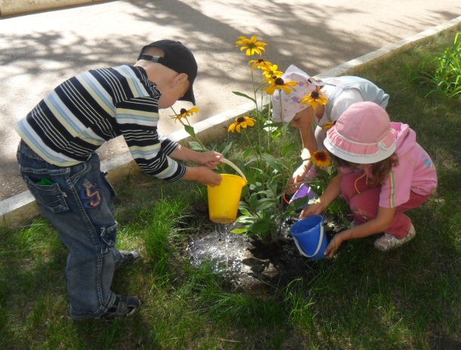
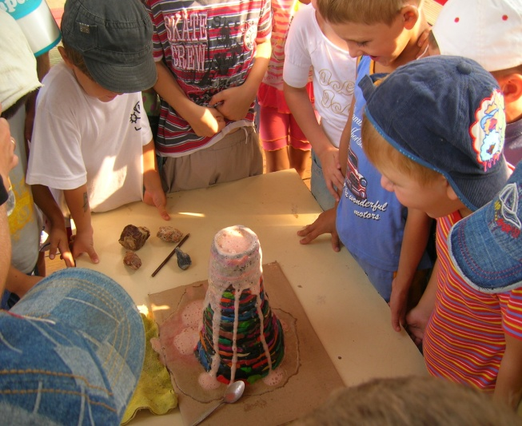
Мир, окружающий ребенка, — это прежде всего мир природы с безграничным богатством яв­лений, с неисчерпаемой красотой. Здесь, в при­роде, вечный источник детского разума. В. Сухомлинский
“Любить природу – значит любить Родину” М.Пришвин
«Ребенок по своей природе –
пытливый исследователь,
открыватель мира».
В.А. Сухомлинский
Не то, что мните вы, природа:
Не слепок, не бездушный лик-
В ней есть душа, в ней есть свобода,
В ней есть любовь, в ней есть язык…
Ф.Тютчев

Slide 3
Цель- научить видеть и понимать красоту родной природы, бережно относиться к живому, передавать определённые знания в области экологии .
Задачи: -формирование элементарных экологических представлений о природе, о связях живых организмов с окружающей средой и друг с другом - развитие положительных нравственных качеств, побуждающих детей к соблюдению норм поведения в природе, обществе - совершенствование экологического сознания педагогов и всех сотрудников дошкольного учреждения - формирование познавательных, практических и творческих умений экологического характера, навыков природоохранной деятельности - пропаганда среди родителей экологических знаний, приобщение их к вопросам - экологического воспитания детей в семье

Slide 4
Реализация экологического воспитания
Экологическое просвещение родителей
Оценка окружающей среды
Экологическое
воспитание детей
Экологизация предметно – развивающей среды
Экологизация различных видов деятельности ребенка
Подготовка и переподготовка кадров
Координация работы с другими учреждениями

Slide 5
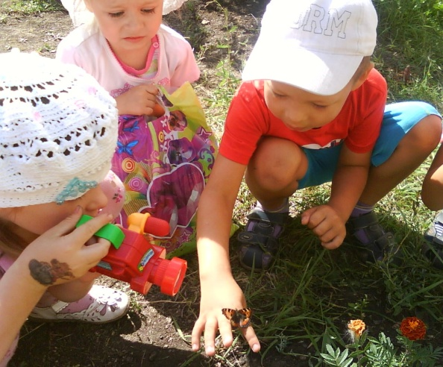
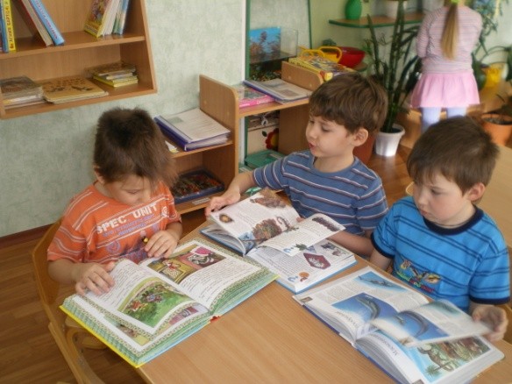
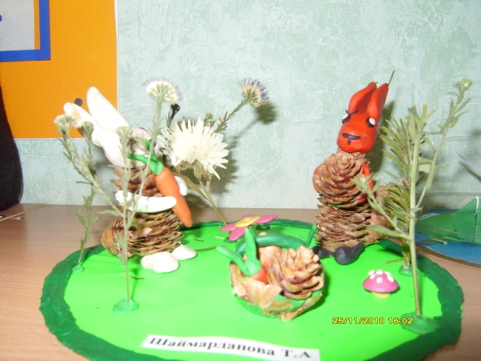
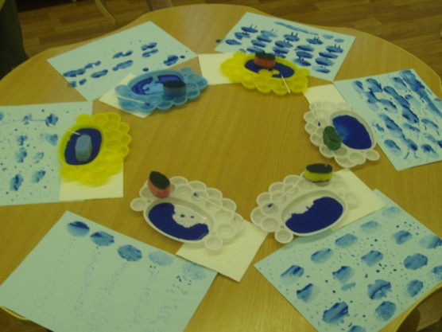
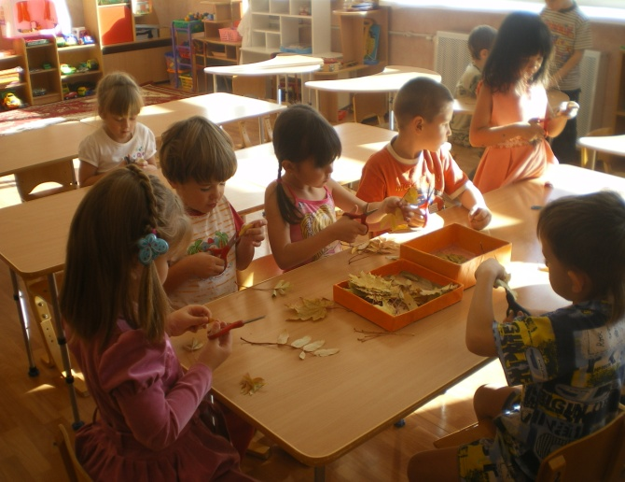
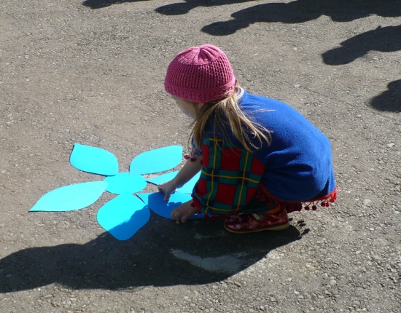
ЭКОЛОГИЗАЦИЯ РАЗЛИЧНЫХ ВИДОВ ДЕЯТЕЛЬНОСТИ РЕБЕНКА
Наблюдение на прогулке
Участие в смотрах -конкурсах
Чтение литературы
Коммуникативная деятельность
Игры

Slide 6
Экологизация предметно-развивающей среды
Цель: создание условий для формирования у ребенка основ экологического сознания, элементов экологической культуры, реализации новых представлений об универсальности и самоценности природы. ДОУ создает условия для: - познавательного развития ребенка; - эколого-эстетического развития; - оздоровления; - формирования нравственных качеств; - формирования экологически-грамотного поведения; - экологизации различных видов деятельности.

Slide 7
Направления экологического просвещения родителей
Экологическая информация
Совместная деятельность с детьми и педагогами
походы, экскурсии
информация о зависимости состояния здоровья ребенка от качества окружающей среды
Информация о правилах поведения в экстремальных условиях
данные об экологической ситуации в поселке
развитие ребенка как личности в процессе экологического образования
участие в экологических праздниках и в подготовке к ним
помощь в оборудовании экологической комнаты, центра природы, лаборатории, библиотеки
природоохранные акции (уборка территории детского сада, парка, дома, посадка деревьев).

Slide 8
Координация работы с другими учреждениями
Центр детского творчества
Административные органы
Телестудии,пресса,
Организации по озеленению
Школа

Slide 9
Курсы повышения квалификации
Конференции
Подготовка и переподготовка педагогических кадров
участие в конкурсах распространение передового опыта коллективов детских садов
семинары-практикумы

Slide 10
Модель взаимодействия базовых компонентов
Предметно – развивающая среда ДОУ
Помещения
Земельный участок при ДОУ
Групповые комнаты
Экологическая комната
Клумбы
Зона наблюдений и экспериментов
Коллекционная зона
Экспериментальные зоны
Библиотека «умных» книг
Выставка творческий работ
Живой уголок
Макеты объектов окружающей среды
Рабочая зона
Экологическая тропа
Огород

Slide 11
Структурно – функциональная модель взаимодействия специалистов ДОУ
Организация всего образовательного процесса; распределение функциональных обязанностей всего коллектива;
Сотрудничество с органами управления образование.
Составление дизайн-проекта учреждения ; экологизация развивающей предметной среды;
Финансовые вопросы ; Взаимосвязь с социумом
Заведующий
Ознакомление коллектива с программами и методиками экологического воспитания.
Выбор программы
Определение места экологического образования, его связи с другими направлениями. Контроль за координацией работы специалистов, педагогов.
Старший воспитатель
Психологическая поддержка работы по экологическому воспитанию.
Определение поведения и характеристик дошкольников (комфортность, агрессивность и т.д.).Участие в диагностической работе.
Составление рекомендаций воспитателям с учетом индивидуальных особенностей детей.
Работа с родителями
Педагог-психолог
Оздоровительная работа с детьми. Участие в оценке предметной среды и экологической ситуации в районе детского сада с точки зрения состояния здоровья детей.
Эколого- оздоровительное просвещение родителей.
Медицинская сестра

Slide 12
Проведение музыкальной НОД усиливающих эмоциональное восприятие ребенком природы. Согласование музыкальной НОД с тематикой воспитателей. Разработка сценариев, досугов, праздников.
Подбор музыкальных произведений (звуки природы, песни о природе и т.д.)
Музыкальное сопровождение экологических игр, постановка танцев и т.п.
Использование в НОД экологические потешки, стихотворения.
Музыкальный руководитель
Экологизация деятельности детей в группах.
Проведение экологической НОД в рамках программы.
Проведение наблюдений на прогулках и в группах;
Фиксация наблюдений в календаре природы; чтение и обсуждение литературы; проведение игр, прослушивание музыки.
Экспериментирование с природным материалами,
Проведение познавательно- исследовательской деятельности с детьми, художественное творчество.
Выполнение отдельных экологических проектов.
Создание условий для экологического воспитания в группах; организация центра природы, экспериментирования.
Организация выставок.
Подбор литературы, фотографий, природного материала для самостоятельных игр и экспериментирования.
Подбор растений по программе и уход за ними (совместно с детьми).
Работа с родителями.
Ведение мониторинга.
Воспитатель
Экологическое воспитание детей

Slide 13
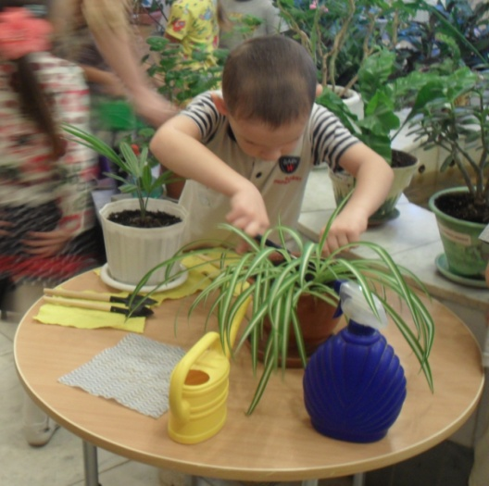
СПАСИБО ЗА ВНИМАНИЕ!
«Ребенок по своей природе –
пытливый исследователь, открыватель мира»
В.А. Сухомлинский

